Slide 1
Путешествие по
реке Математическая
Учитель: Протопопова Д.Х.

Slide 2
Торопись, да не ошибись!
а) 7m; б) 2a; в) 8d;
г) x; д) 5a; е) 8b.
a) 4х + 3х; е) 2d + 7d – 3;
б) 9у – 2у; ж) 12 + 6c + c;
в) 3а + 5а; з) 12c · 4;
г) 7b – b; и) 17 · 3d;
д) 10x + x; к) 11 p · 5q.

Slide 3
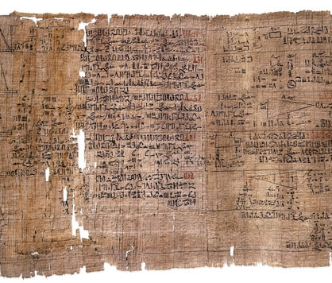
«Папирус Ахмеса»

Slide 4
Ответы:
Номер группы | 1 | 2 | 3
I группа | 251 | 819 | 21
II группа | 34 | 99 | 8
III группа | 28 | 12 | 7

Slide 5
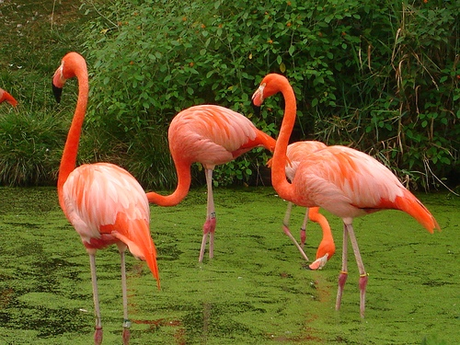
Фламинго

Slide 6
Ключ
113 | 265 | 135 | 113 | 230

Slide 7
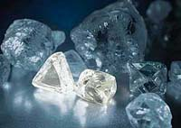
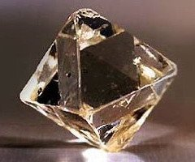
Алмаз

Slide 8
Код к тесту
Номер варианта | Номер задания
 | 1 | 2 | 3 | 4 | 5
Вариант I | Г | А | В | Б | Б
Вариант II | В | А | Б | Г | Б
Вариант III | Г | Г | А | В | Б
Вариант IV | А | В | В | Б | Б

Slide 9
МОЛОДЦЫ!
Спасибо за игру!

